Slide 1
Zdalnie sterowany samochód RC
Aleksander Kazała
183853 EF-DI

Slide 2
Cel i zakres projektu
Celem projektu było zbudowanie zdalnie sterowanego pojazdu RC sterowanego kontrolerem bazowanym na płytce do transmisji w zakresie 27 MHz. W jego zakresie było zasilanie pojazdu i kontrolera bateriami AA (akumulatory Li-Ion kosztują 3-4x więcej co baterie AA i ciężej je zdobyć), co pozwoli na zasilenie go przez ok. 2h. Projekt powinien móc poruszać się w przód i w tył oraz skręcać przy użyciu osi przedniej.

Slide 3
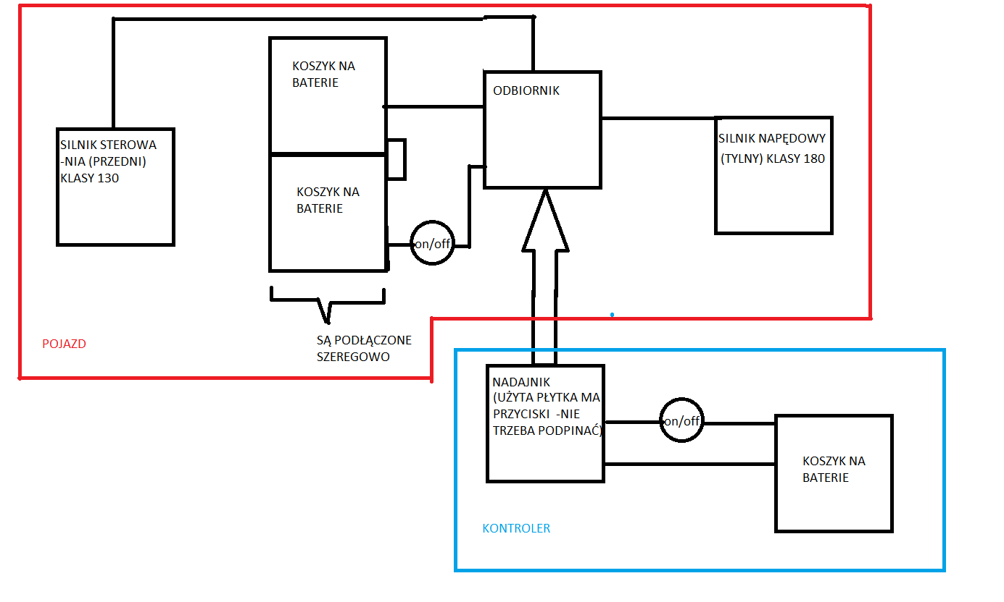
Schemat blokowy wykonanego projektu

Slide 4
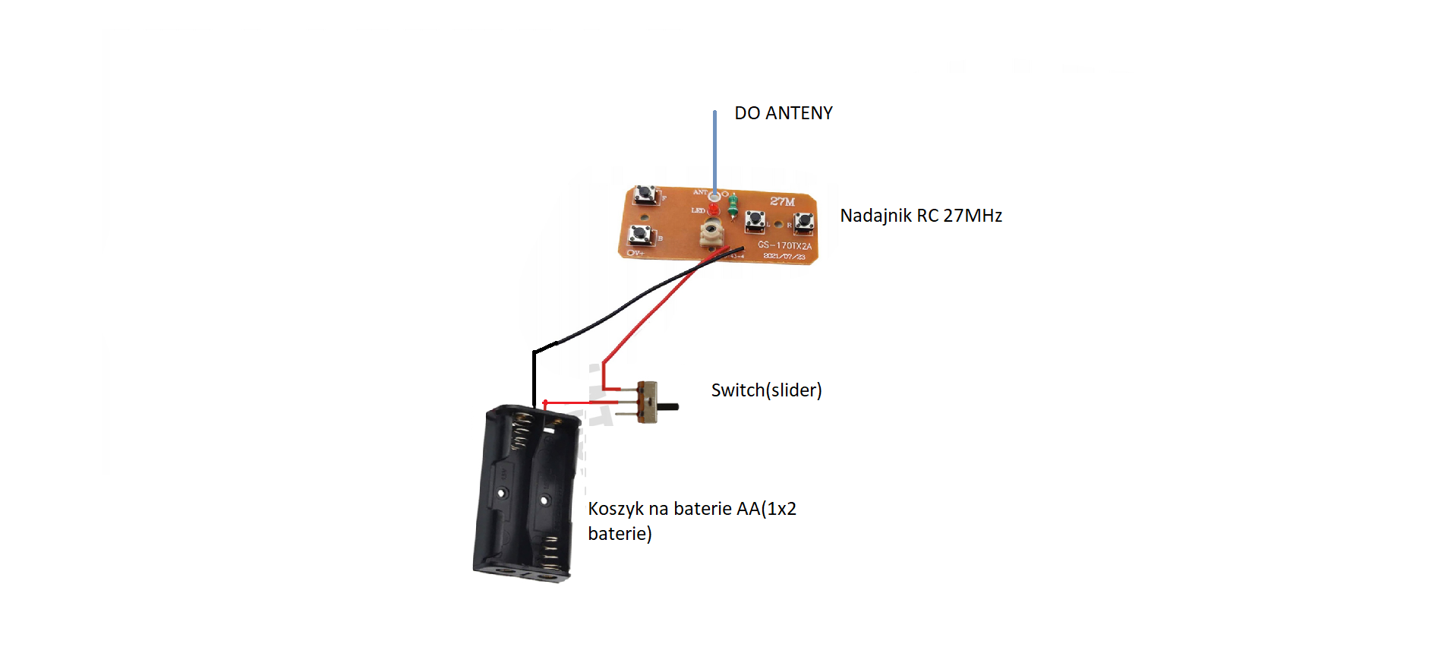
Schematy elektryczne układu(ze względu na brak płytki sterującej w Multisimie będzie podany ten z dokumentacji)
Kontroler

Slide 5
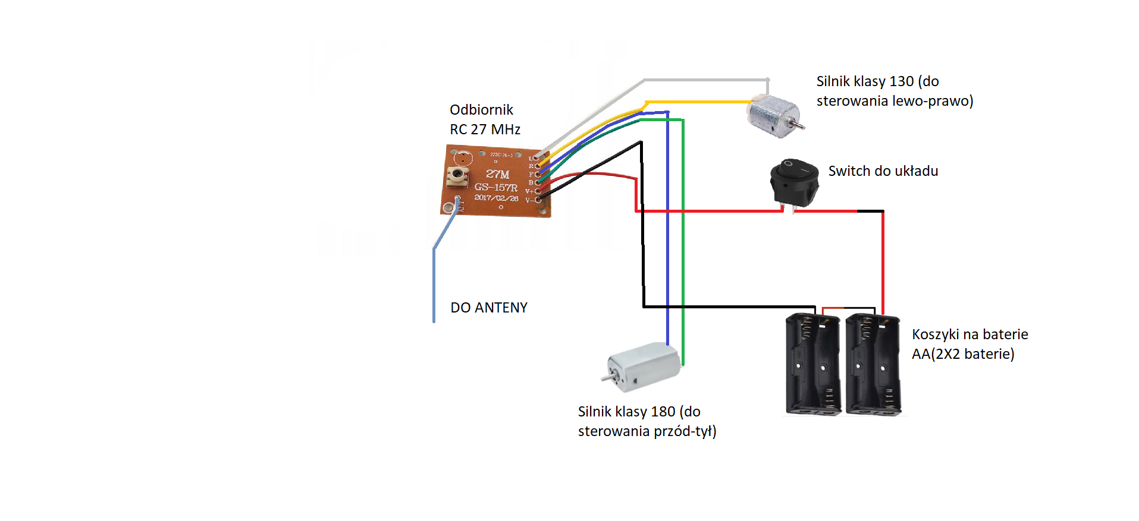
Pojazd

Slide 6
Opis działania - prezentacja praktyczna

Slide 7
Podsumowanie i wnioski
Pojazd spełnia wymagania zawarte w projekcie. Wymaga on dosyć dużego nakładu pracy manualnej (głównie związanej z wycinaniem plastikowych części korpusu) wobec czego skończenie go może zająć kilka dni. Nie jest też zoptymalizowany pod kątem napraw - żeby wykonać projekt należało zastosować kilka sztuczek które utrudniają pracę z pojazdem.

Slide 8
Dziękuję za uwagę

